Slide 1
Arquitetura e padrões de software
Eduardo Bezerra (CEFET/RJ)
ebezerra@cefet-rj.br

Slide 2
Spring MVC

Slide 3
Spring MVC
É uma parte do Spring que provê facilidades para a implementação do padrão MVC na camada da apresentação.
Em uma aplicação que usa Spring MVC, a camada de apresentação é construída sobre os componentes descritos a seguir.
Notes:
It is a library / framework that adds an extra layer of abstraction on the top of our JPA provider. If we decide to use Spring Data JPA, the repository layer of our application contains three layers that are described in the following:

Slide 4
Componentes
DispatcherServlet
Handler Mapping
Controlador (aplicação, @Controller)
ViewResolver
View (aplicação)

Slide 5
DispatcherServlet
O framework Spring MVC é projetado em torno de um objeto DispatcherServlet que lida com todas as solicitações e respostas HTTP.
O fluxo de processamento de solicitação que envolve um DispatcherServlet e os demais componentes é ilustrado no diagrama a seguir...

Slide 6
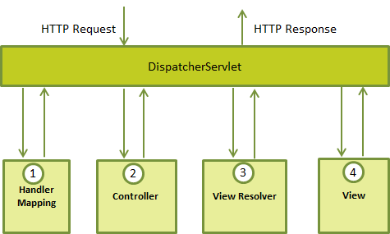
Arquitetura
Depois de receber uma solicitação HTTP proveniente do cliente, DispatcherServlet consulta o HandlerMapping para chamar o controlador apropriado.
Notes:
2) O controlador assume a solicitação e invoca o método apropriado, em função do uso de GET ou de POST. O método invocado irá definir os dados do modelo com base na lógica de negócios definida e retornar o nome da View (que irá renderizar a resposta) ao DispatcherServlet.
3) O DispatcherServlet solicita ao objeto ViewResolver para selecionar a View associada à requisição.
4) Uma vez que a View apropriada é definida, o DispatcherServlet passa os dados do modelo (Model) para essa view, que finalmente constrói a página de resposta.

Slide 7
Arquitetura
2) O controlador assume a solicitação quando um de seus métodos é invocado pelo DispatcherServlet. O método invocado irá definir os dados do modelo com base na lógica de negócio e retornar o nome da View (que irá renderizar a resposta) ao DispatcherServlet.
Notes:
3) O DispatcherServlet solicita ao objeto ViewResolver para selecionar a View associada à requisição.
4) Uma vez que a View apropriada é definida, o DispatcherServlet passa os dados do modelo (Model) para essa view, que finalmente constrói a página de resposta.

Slide 8
Arquitetura
3) O DispatcherServlet solicita ao objeto ViewResolver para selecionar a View associada à requisição.
Notes:
4) Uma vez que a View apropriada é definida, o DispatcherServlet passa os dados do modelo (Model) para essa view, que finalmente constrói a página de resposta.

Slide 9
Arquitetura
4) Uma vez que a View apropriada é selecionada, o DispatcherServlet passa os dados do modelo (Model) para essa view, que finalmente constrói a página de resposta.

Slide 10
Definição de um Controlador
DispatcherServlet delega solicitações para os controladores executarem a funcionalidade específica.
Anotações pertinentes:
@Controller indica que uma determinada classe serve o papel de controlador.
@RequestMapping é usada para mapear uma URL, ou para uma classe inteira, ou para um método manipulador em particular do controlador.

Slide 11
Definição de um Controlador
Notes:
A anotação @Controller indica ao Spring que a classe anotada é um controlador.
A anotação @RequestMapping pode anotar uma classe ou algum método de uma classe. Quando usada em uma classe, indica ao Spring (por meio do argumento) quais URLs serão tratadas pelo controlador em questão.

Slide 12
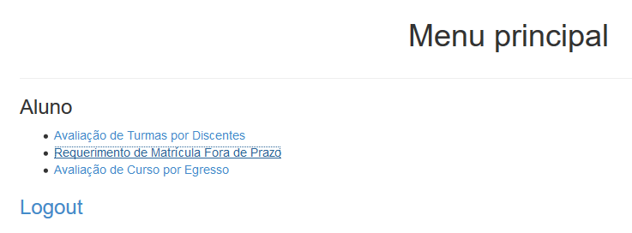
Definição de um Controlador
http://localhost:8080/sca/matriculaForaPrazo/requerimento/visualizarRequerimentos
Notes:
Considere que no menu de interface gráfica acima, o segundo link corresponda ao link http://localhost:8080/sca/matriculaForaPrazo/requerimento/visualizarRequerimentos. De acordo com o mapeamento realizado na página anterior, essa requisição será tratada pelo controlador MatriculaForaPrazoController.

Slide 13
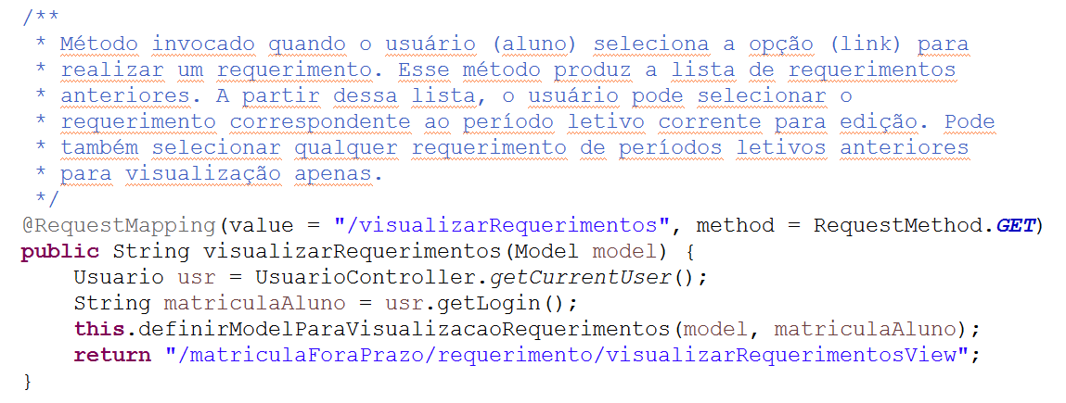
Definição de um Controlador
http://localhost:8080/sca/matriculaForaPrazo/requerimento/visualizarRequerimentos
Notes:
O método apresentado está definido no controlador MatriculaForaPrazoController. Repare o uso de @RequestMapping para indicar que este método irá tratar a requisição correspondente.

Slide 14
Componente Model

Slide 15
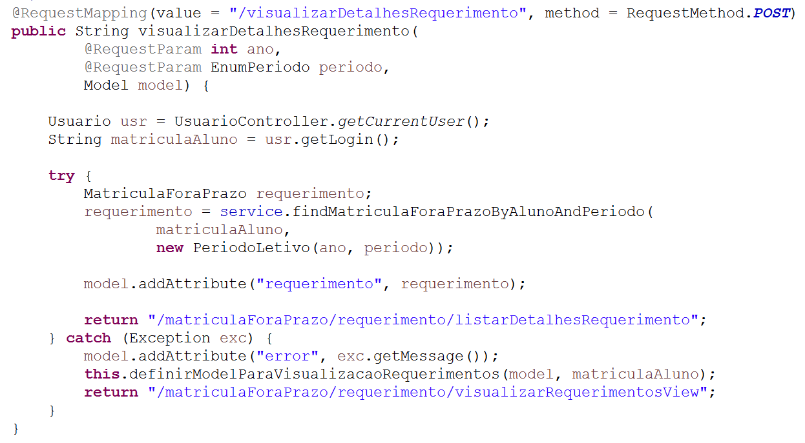
@RequestParam

Slide 16
Mais informações
Consulte o tutorial no link a seguir para mais detalhes acerca do Spring MVC
http://www.tutorialspoint.com/spring/spring_web_mvc_framework.htm

